Slide 1
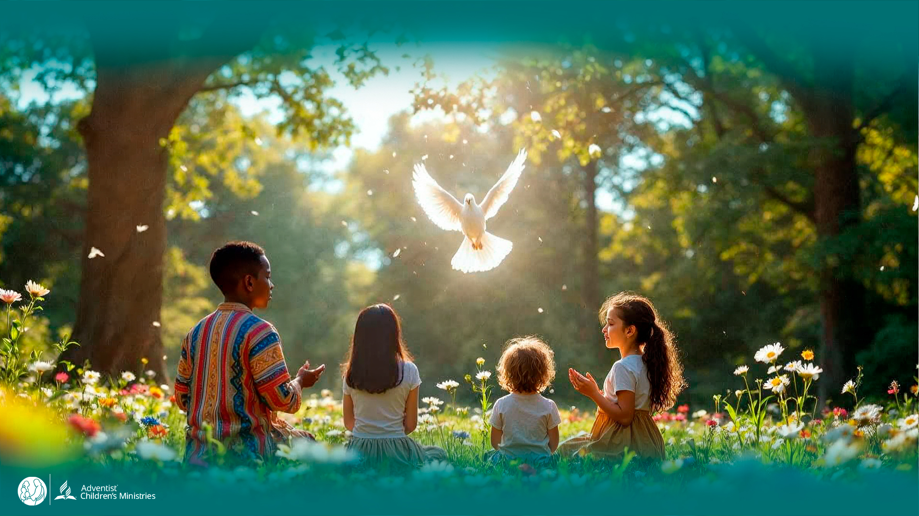
Jour 5
LE SAINT-ESPRIT LIBÉRÉ
nous restaure malgré nos erreurs
JOURS DE PRIÈRE
7-17 janvier 2026
Notes:
Bienvenue au Jour 5 !
Aujourd’hui, nous verrons comment l’Esprit de Dieu nous restaure, même lorsque nous faisons des erreurs.
Luca et Orel retournent dans un endroit très spécial au ciel.

Slide 2
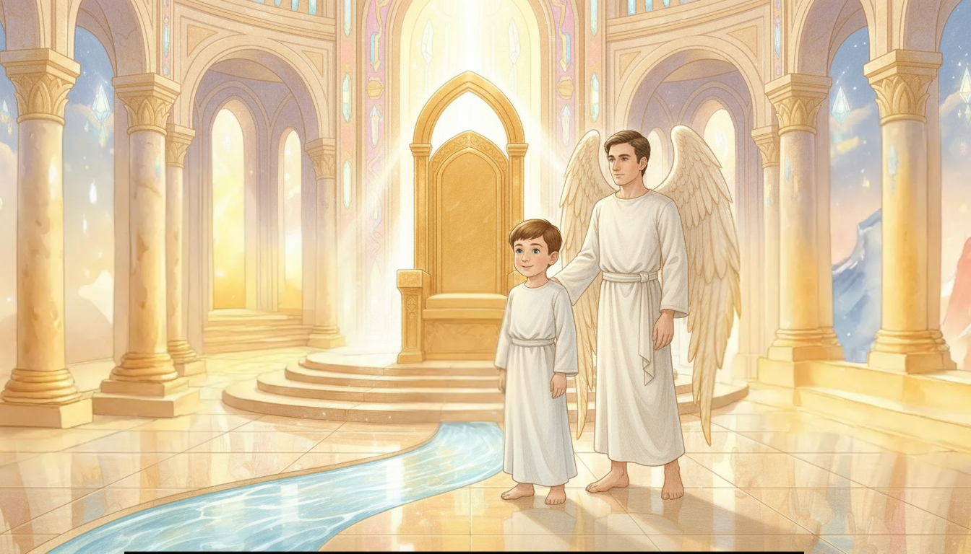
Notes:
“Wow !” dit Luca. “Cet endroit est incroyable !”
Orel sourit. “Nous sommes dans la salle du trône de Dieu — le cœur de la Nouvelle Jérusalem.”
“Regarde, Luca — le Fleuve de Vie commence ici même, coulant du trône de Dieu.”
La lumière scintille comme de l’eau de cristal, remplissant tout de paix.

Slide 3
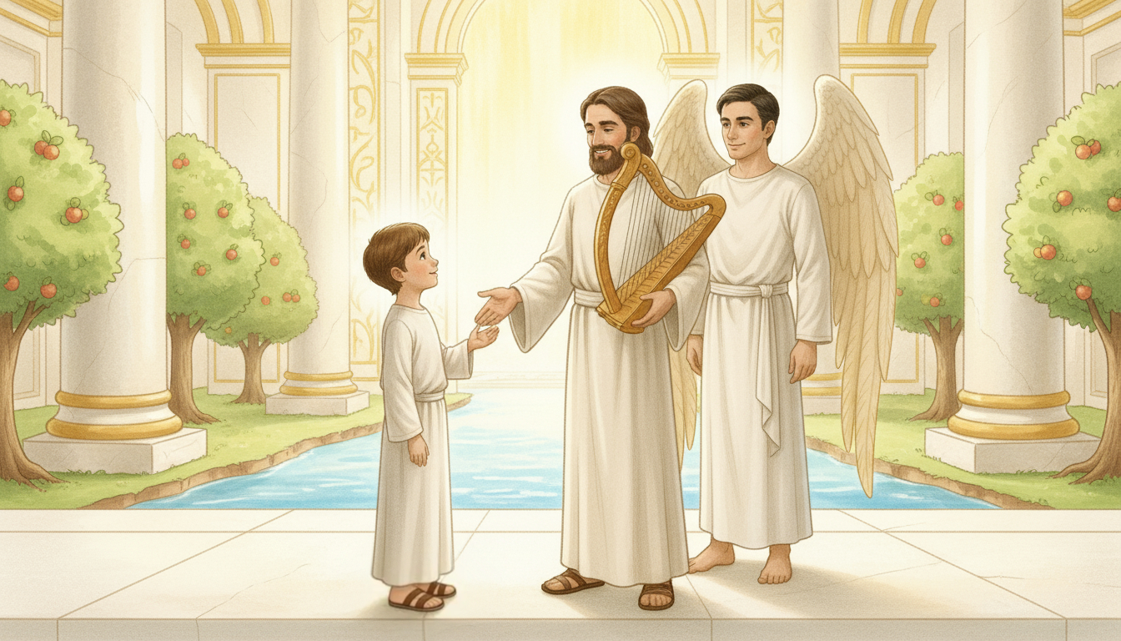
Notes:
Un homme vêtu d’une belle robe s’avance vers eux.
“Te voilà, mon ami !” dit Orel joyeusement.
“Luca, voici le roi David — le berger, le musicien et le serviteur de Dieu.”
“Wow !” s’exclame Luca. “Le roi David ! Quel privilège !”
David sourit doucement. “Ici, je ne suis pas roi — Jésus est notre seul Roi.”

Slide 4
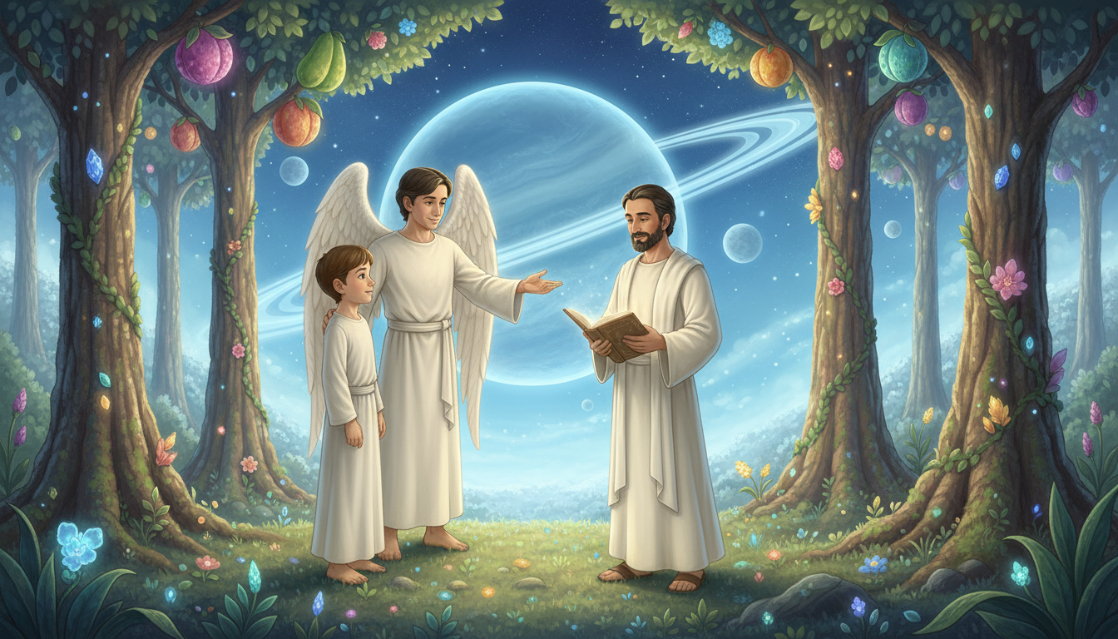
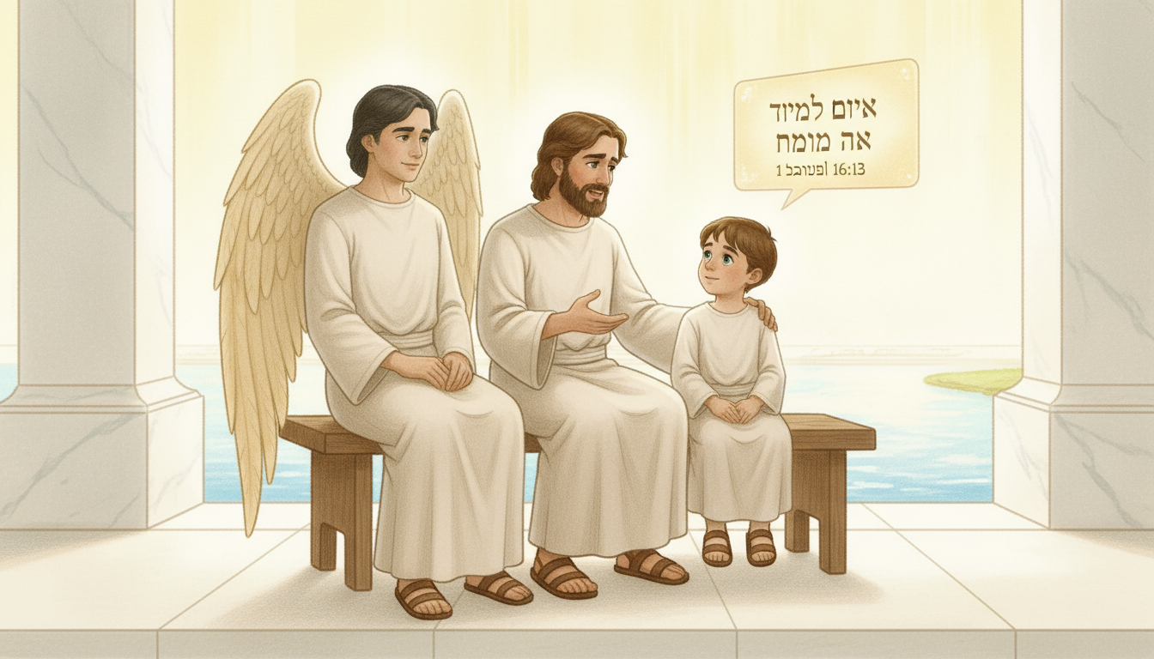
Notes:
Orel ouvre son écran flottant. “David, pourrais-tu lire ce verset ?”
David lit 1 Samuel 16:13 (SG21) :
“Samuel prit la corne d’huile et l’oignit... et à partir de ce jour, l’Esprit de l’Éternel saisit David.”
David acquiesce. “C’était le jour où Dieu m’a choisi.”
“L’Esprit m’a donné la sagesse, le courage et des chants pour Le louer.”

Slide 5
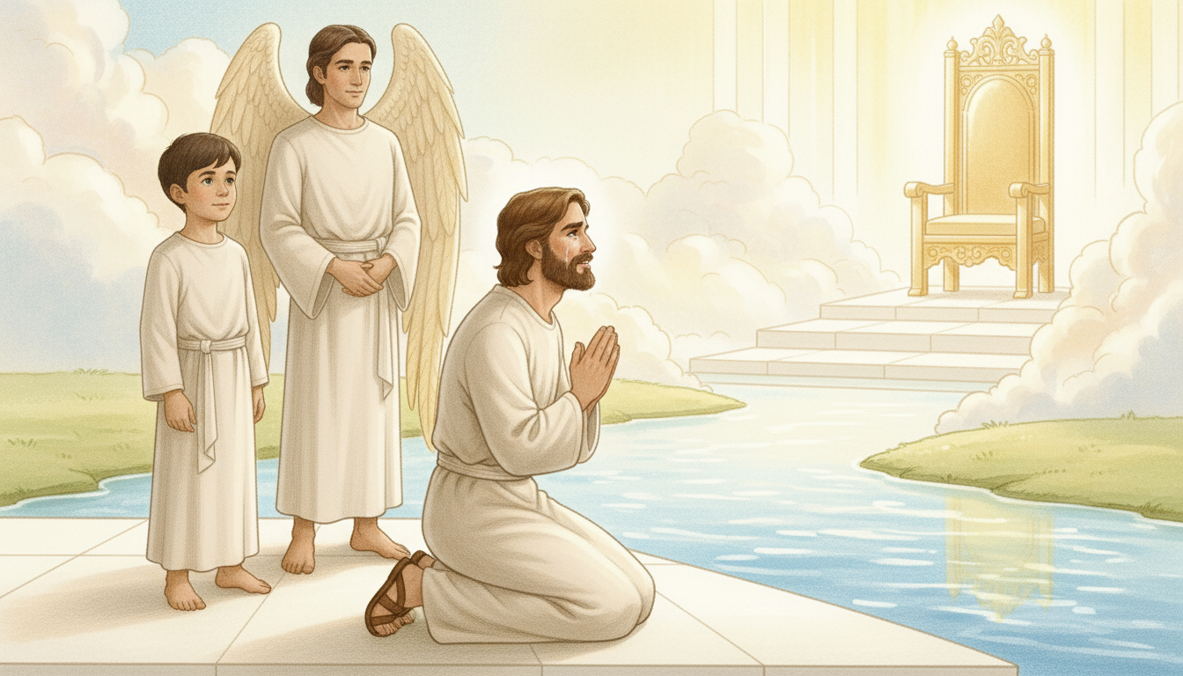
Notes:
Les yeux de David deviennent plus tendres. “Mais j’ai commis de terribles erreurs.”
“J’ai péché. J’ai blessé des gens. Je me suis éloigné de Dieu.”
Des larmes coulent sur son visage. “Mais le Seigneur m’a pardonné.”
“L’Esprit est revenu et a restauré mon cœur.”
Luca murmure : “La miséricorde de Dieu est si incroyable.”

Slide 6
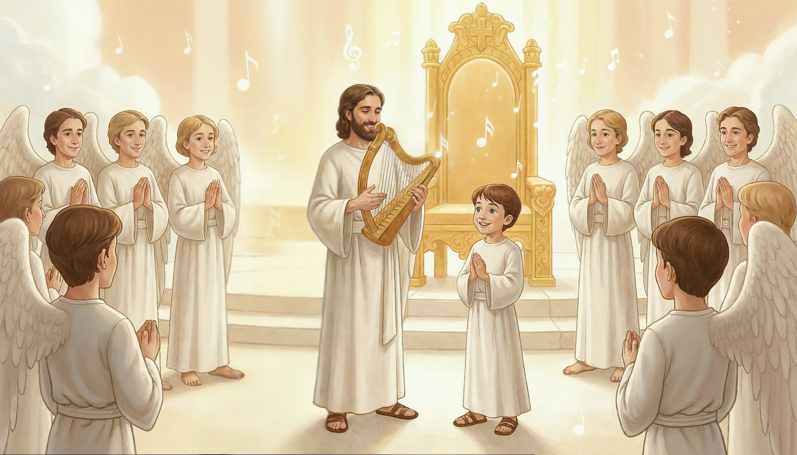
Notes:
David regarde vers le trône avec un doux sourire.
“J’écris des chants pour la chorale de Dieu,” dit-il.
“Peut-être qu’un jour, les anges les chanteront !”
“Bien sûr que nous les chanterons !” répond Orel avec un sourire.
Luca rit. “Je n’ai jamais été bon en musique ou en chant…”
David répond gentiment : “Il n’est jamais trop tard pour apprendre — nous avons toute l’éternité devant nous !”
La salle du trône se remplit de lumière et de joie.

Slide 7
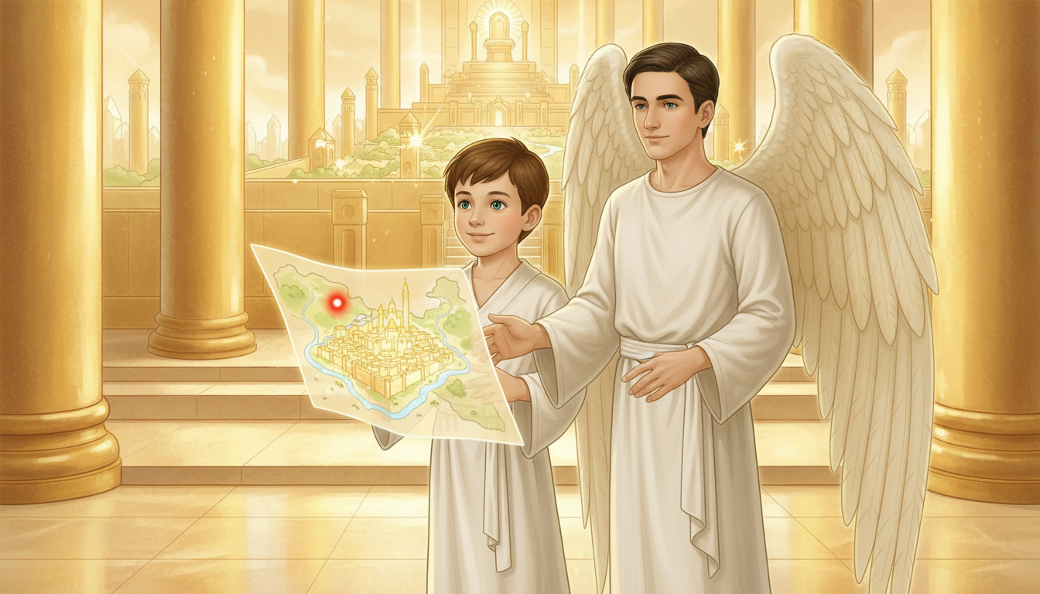
Notes:
La carte flottante apparaît — son point rouge clignote vivement.
“Nous devons partir,” dit Orel. “Un nouvel endroit nous attend.”
“Adieu, mes amis,” dit David avec douceur. “N’oubliez jamais — Dieu restaure !”
“Merci, David !” dit Luca. “Je me souviendrai de ton histoire.”
La lumière emplit la salle du trône alors qu’ils s’élèvent vers leur prochaine aventure.

Slide 8
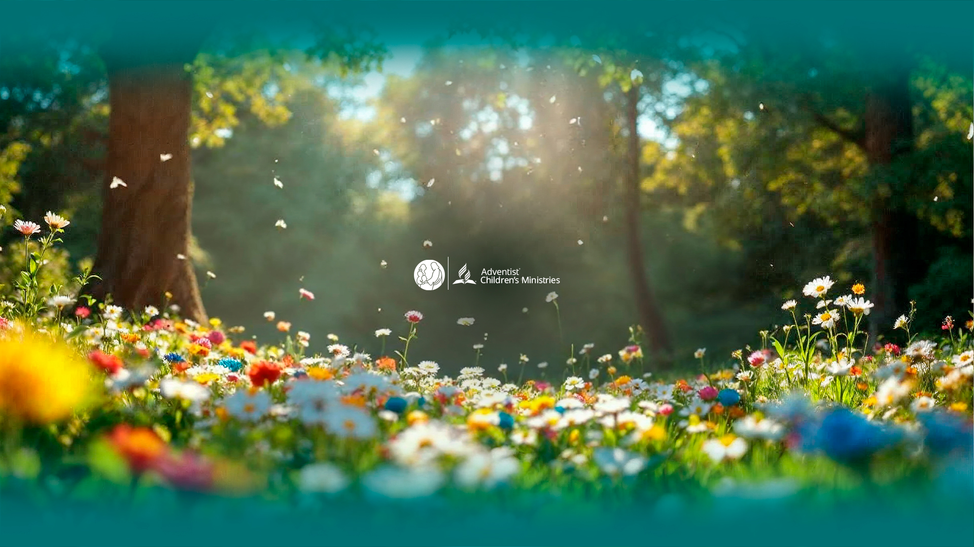
Notes:
L’Esprit restaure et donne un nouveau départ.
À l’œuvre !
Si tu es baptisé — participe à la prochaine Sainte Cène.
Si tu ne l’es pas encore — parle à ton pasteur ou à ton enseignant de Jésus.
Prions !
Demande au Saint-Esprit de purifier ton cœur et de te garder fidèle.
Remercie Dieu pour Son pardon et Son amour.

